Slide 1


Slide 2

Il convient de lancer le mode diaporama pour la diffusion de la leçon en classe
Réservé à l’enseignant (e)

Slide 3

Pictogrammes
Réservé à l’enseignant (e)

Slide 4
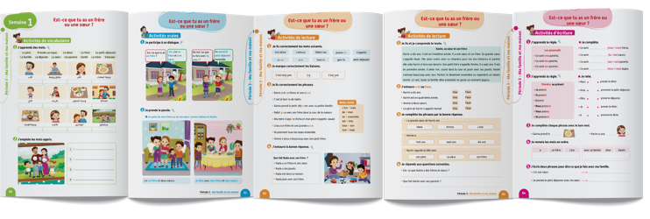
Contenu de la semaine
Réservé à l’enseignant (e)

Slide 5

Organisation de la semaine
Réservé à l’enseignant (e)
Séance 1
Séance 4
Présentation du vocabulaire
Exploitation du vocabulaire
Travail sur livret
Oral – Dialogue
Lecture – Texte
Écriture – Mots
Séance 2
Séance 5
Oral – Acte de parole 1
Écrit – Point de langue 1
Lecture – Graphèmes et mots
Oral – Prise de parole
Lecture – Compréhension de texte
Écriture – Phrases
Séance 3
Séance 6
Oral - Acte de parole 2
Écrit – Point de langue 2
Lecture – Graphèmes et mots
Révision
Lecture offerte

Slide 6



Plan de la séance 5
Réservé à l’enseignant (e)
1. Prise de parole
Prendre la parole pour parler de ses frères et sœurs, et des activités que l’on fait avec eux.
Comprendre des phrases.
Écrire des phrases.

Slide 7



Bonjour les enfants ! La leçon de français commence maintenant.

Slide 8

Aujourd’hui, nous allons apprendre à parler de nos frères et sœurs et des activités que nous faisons avec eux. Écoutez bien.

Slide 9



Lecture de la vidéo.

Slide 10



Maintenant, on va prendre la parole pour parler de nos frères et sœurs et des activités que nous faisons avec eux. On va le faire en 3 étapes. Soyez attentifs.
Étape 1
Étape 2
Étape 3

Slide 11
Étape 1 : Je vais vous expliquer la situation.
Étape 1
Étape 2
Étape 3
Situation : Présente-toi. Puis parle de tes frères et sœurs, et des activités que tu fais avec eux.
Je m’appelle ___________ .
J’habite à ___________ .
Je n’ai pas [ de frère / de sœur ] _____________ .
J’ai [ un frère / une sœur ] _____________ .
Avec [ mon frère / ma sœur ], on [ activité ] ________________________ .

Slide 12
Étape 2 : Chacun réfléchit silencieusement à ce qu’il va dire dans sa prise de parole.
Étape 1
Étape 2
Étape 3
Situation : Présente-toi. Puis parle de tes frères et sœurs, et des activités que tu fais avec eux.
Je m’appelle ___________ .
J’habite à ___________ .
Je n’ai pas [ de frère / de sœur ] _____________ .
J’ai [ un frère / une sœur ] _____________ .
Avec [ mon frère / ma sœur ], on [ activité ] ________________________ .

Slide 13
Étape 3 : Maintenant, vous allez prendre la parole. Qui veut passer au tableau ?
Étape 1
Étape 2
Étape 3
Situation : Présente-toi. Puis parle de tes frères et sœurs, et des activités que tu fais avec eux.
Je m’appelle ___________ .
J’habite à ___________ .
Je n’ai pas [ de frère / de sœur ] _____________ .
J’ai [ un frère / une sœur ] _____________ .
Avec [ mon frère / ma sœur ], on [ activité ] ________________________ .

Slide 14

Maintenant, tout le monde participe. Chacun prend la parole pour parler de ses frères et sœurs et des activités qu’il fait avec eux.

Slide 15
Plan de la séance 5
Réservé à l’enseignant (e)
Prendre la parole pour parler de ses frères et sœurs, et des activités que l’on fait avec eux.
2. Lecture
Comprendre des phrases.
Écrire des phrases.

Slide 16
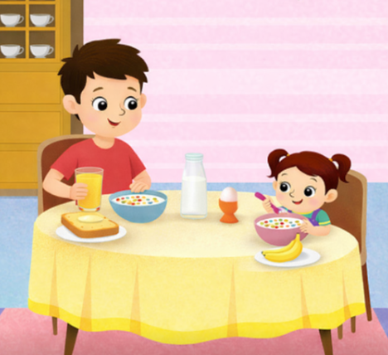
Maintenant, regardez cette image. Ce garçon s’appelle Samir.

Slide 17
Lisez cette question en silence.
Que fait Samir ?
1. Samir prend le dîner avec son petit frère.
2. Samir s’amuse avec sa petite sœur.
3. Samir prend le petit-déjeuner avec sa petite sœur.
4. Samir est gentil.

Slide 18

Prenez vos ardoises.

Slide 19
Écrivez le numéro de la bonne réponse sur votre ardoise ( 1, 2, 3 ou 4 ).
Que fait Samir ?
1. Samir prend le dîner avec son petit frère.
2. Samir s’amuse avec sa petite sœur.
3. Samir prend le petit-déjeuner avec sa petite sœur.
4. Samir est gentil.

Slide 20
Levez vos ardoises.

Slide 21
La bonne réponse est : « 3. Samir prend le petit-déjeuner avec sa petite sœur ».
Qui veut expliquer la réponse ?
Que fait Samir ?
1. Samir prend le dîner avec son petit frère.
2. Samir s’amuse avec sa petite sœur.
3. Samir prend le petit-déjeuner avec sa petite sœur.
4. Samir est gentil.

Slide 22
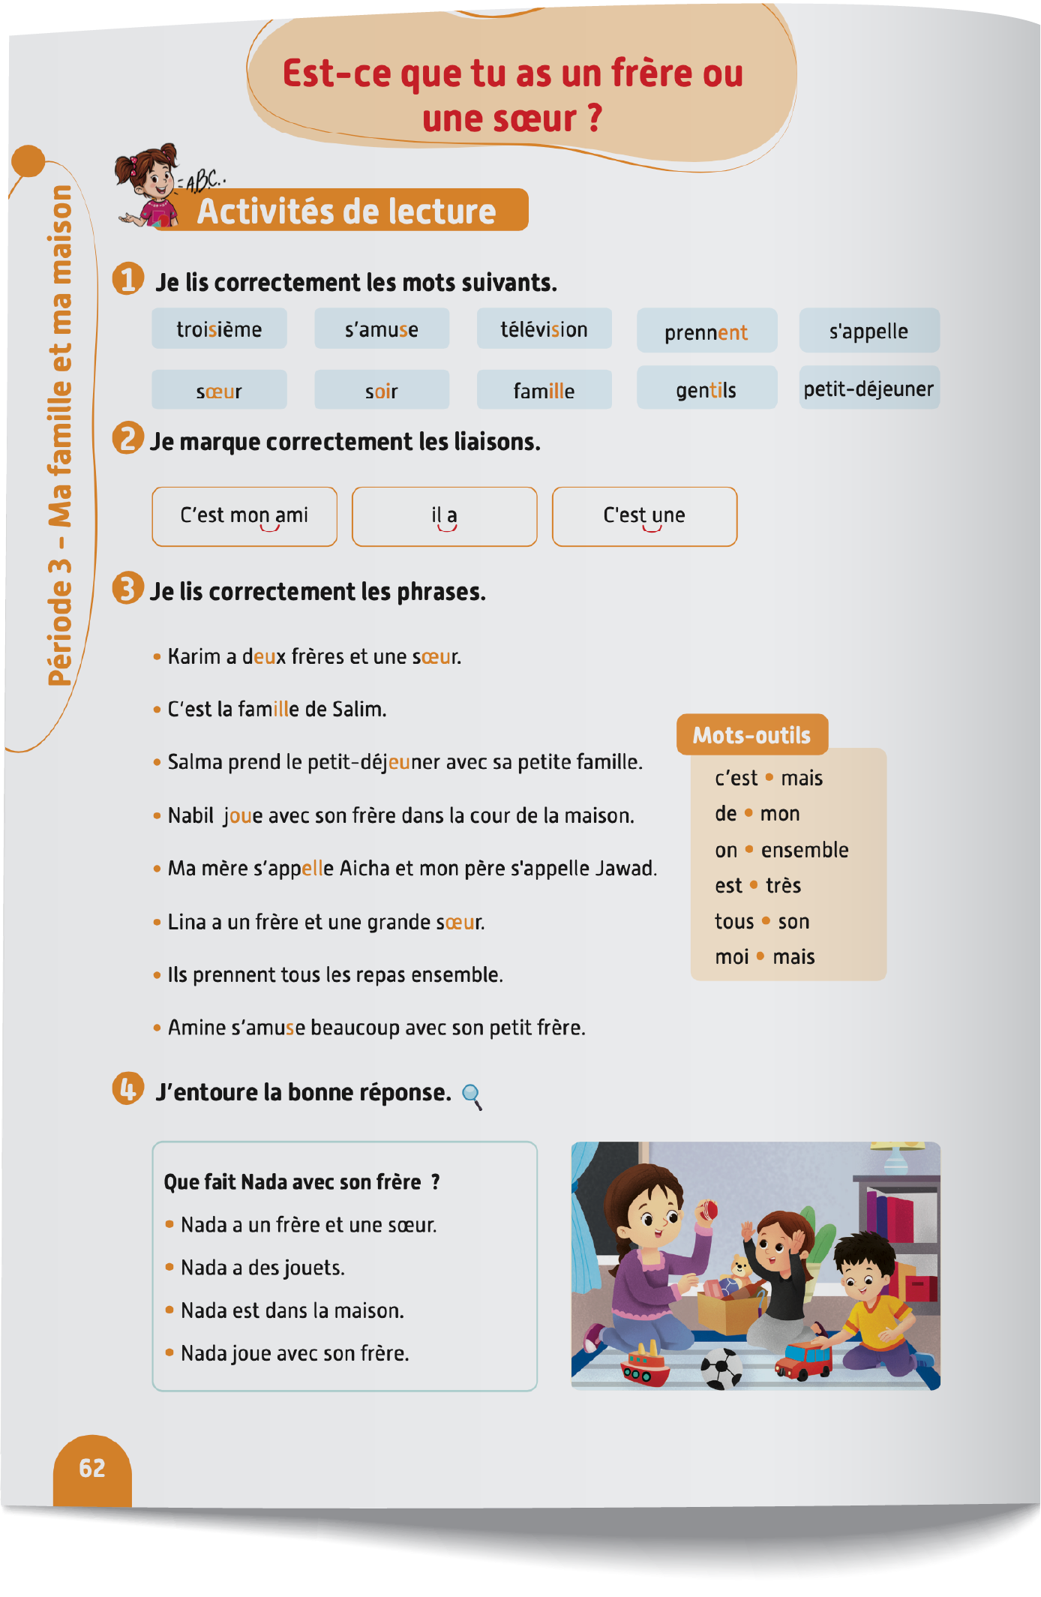

Prenez vos livrets à la page 62. Avec votre voisin, lisez et répondez à la question.
Je vais circuler entre les rangs pour vous aider.

Slide 23
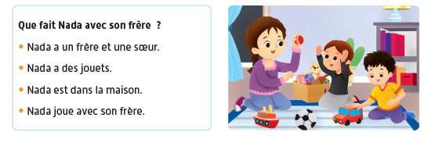
Corrigez.

Slide 24
Plan de la séance 5
Réservé à l’enseignant (e)
Prendre la parole pour parler de ses frères et sœurs, et des activités que l’on fait avec eux.
Comprendre des phrases.
3. Écriture
Écrire des phrases.

Slide 25

Maintenant, nous allons faire de l’écriture. Prenez vos cahiers.

Slide 26

Lisez et observez cette phrase. Vous allez l’écrire après. Tenez-vous prêts. Je n’oublie pas la majuscule au début de la phrase, le point à la fin et les espaces entre les mots.
Lina a un frère et une sœur.

Slide 27


Première dictée en cours.

Slide 28
Deuxième dictée en cours.

Slide 29
Corrigez.
Lina a un frère et une sœur.

Slide 30
Lisez et observez cette phrase. Vous allez l’écrire après. Tenez-vous prêts. Je n’oublie
pas la majuscule au début de la phrase, le point à la fin et les espaces entre les mots.
Sami prend le dîner avec
sa famille.

Slide 31
Première dictée en cours.

Slide 32
Deuxième dictée en cours.

Slide 33
Corrigez.
Sami prend le dîner avec sa famille.

Slide 34
On passe à une autre activité. Ces mots sont en désordre. Écrivez sur vos cahiers une phrase correcte à partir de ces mots.
Nada
son frère
avec
s’amuse

Slide 35
Qui veut lire sa phrase ?
Nada
son frère
avec
s’amuse

Slide 36
Corrigez. Je n’oublie pas la majuscule au début de la phrase et le point à la fin.
Nada s’amuse avec son frère.

Slide 37
Voici une autre phrase en désordre. Écrivez sur vos cahiers une phrase correcte à partir de ces mots.
Mehdi
avec
ses parents
dîne

Slide 38
Qui veut lire sa phrase ?
Mehdi
avec
ses parents
dîne

Slide 39
Corrigez. Je n’oublie pas la majuscule au début de la phrase et le point à la fin.
Mehdi dîne avec ses parents.

Slide 40
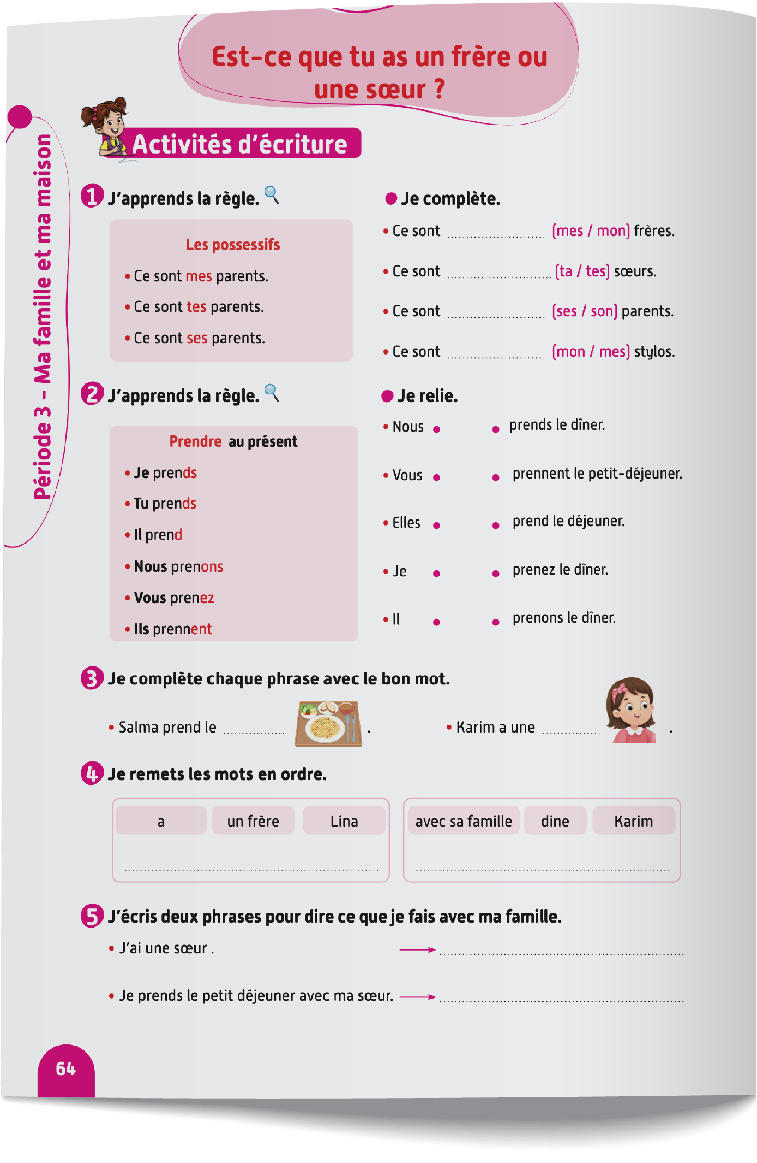

Prenez vos livrets à la page 64. Réalisez l’activité. Je vais circuler entre les rangs pour vous aider.

Slide 41
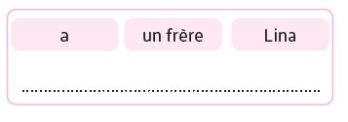
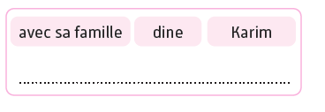
Corrigez.
Lina a un frère.
Karim dîne avec sa famille.

Slide 42

La séance d’aujourd’hui est terminée. À la maison, recopiez les phrases de la page 62 et réalisez l’activité 5 de la page 64.

